Slide 1
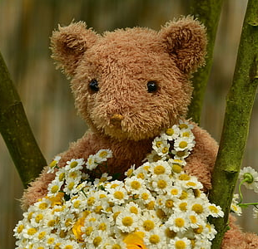
SAT RAZREDNIKAMAJČIN DAN
7.5.2020.

Slide 2
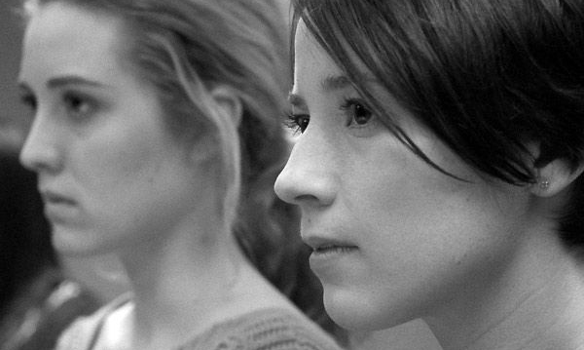
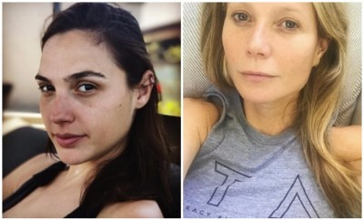
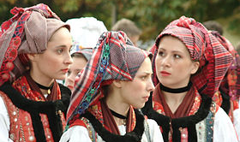
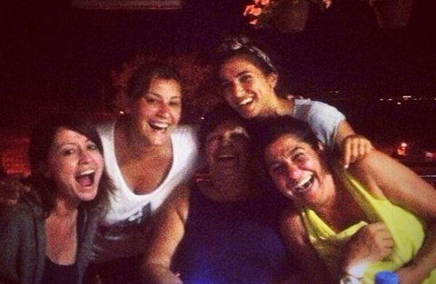
Na svijetu je mnogo žena.
Razlikuju se izgledom, sredinom u kojoj žive, osobinama , zanimanjima…

Slide 3
MAJKA
Među njima je samo jedna žena koja je nama posebna, jedinstvena i nezamjenjiva.

Slide 4
Druga nedjelja u svibnju posvećena je majkama.
O povijesti obilježavanju Majčinog dana piše Juraj Kolarić u svojoj knjizi „Majčin dan u povijesti i tradiciji hrvatskog naroda“.
„ Anna Jarvis početkom 20. stoljeća, prva je uspjela inaugurirati Spomendan svih majki u Graftonu, malom gradu u Zapadnoj Virginiji. Taj je dan trebao ljude podsjetiti na njezinu majku Ann Reeves Jarvis koja se, zajedno za svojom djecom, borila za emancipaciju žena, a umrla je drugu nedjelju u svibnju. Američki je kongres 1914. „Majčin dan“ proglasio državnim blagdanom, kao „javni izričaj ljubavi i poštovanja prema majkama SAD-a“.

Slide 5
Po čemu je tvoja majka slična ,a po čemu različita od drugih majki? Prisjeti se ili napiši na papir koje stvari čine tvoju majku sretnom. Razmisli koje joj je : omiljeno jelo, omiljena boja, omiljeni sport ili koji broj cipela nosi… Što najviše voli raditi?

Slide 6
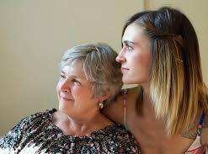
Razmisli…
Majka je osoba koja nas voli, potiče, usmjerava, raduje se našim uspjesima . Ne mora to biti naša biološka majka.
Poznaješ li nekoga tko je posvojen ili živi s bakom ?

Slide 8
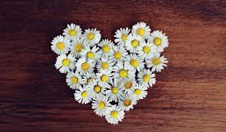
Svim majkama sretan Majčin dan!
Mami nisu potrebni skupi pokloni. Dovoljan je mali znak pažnje kojim ćete pokazati da volite mamu i mislite na nju.
Napišite joj čestitku, snimite video ili ju iznenadite poklonom koji ste sami napravili.

Slide 9
Mamin osmijeh srce mi grije najsretnija ja sam kad se majka smije (Nada Iveljiće)
MAJKA I SUNCE TIN KOLUMBIĆ
Kad majka hoda, Sunce blista u svakoj njenoj kretnji.
Ne znam da li je majka ili sunce u šetnji.
I majka i sunce griju svijet.
Zagrljeni oni su cvijet.
MOJA MAMA
ENES KIŠEVIĆ
Sve se okreće oko moje Mame, sve se okreće zbog ljepote njene: Tata se okreće, Zemlja se okreće, Sunce se okreće A Mama se okreće samo oko mene.

Slide 10
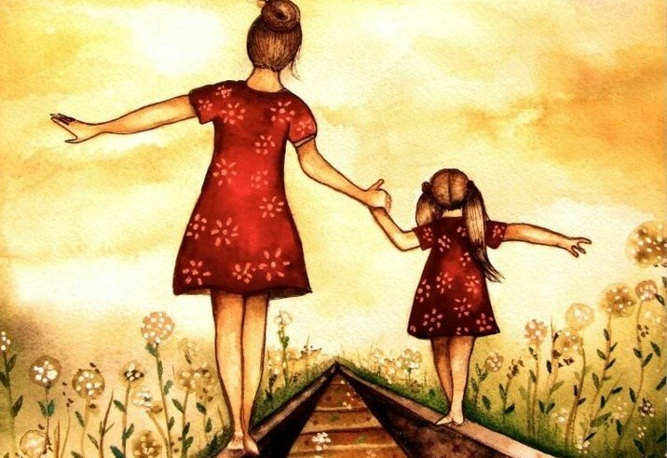
Pokušaj majci napisati pjesmu. Ne mora biti duga . Jedna je kitica dovoljna ako su riječi iskrene .

Slide 11
O majkama se snimaju i pjesme.
https://youtu.be/QiVVOdH55yM https://youtu.be/ImptNcS0Fvk
https://youtu.be/nTyXOEy4bE8
https://youtu.be/M3oSvQLxLos
https://youtu.be/ERMRWk1bwqo
https://youtu.be/MZvOS46NNQ4

Slide 12
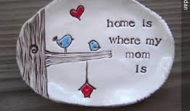
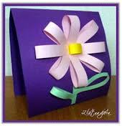
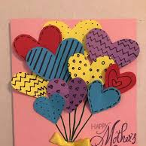
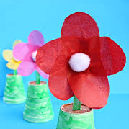
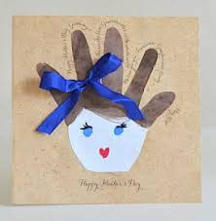
Kreativne ideje

Slide 13
I na kraju ako misliš da nisi kreativan, upamti :
Majkama nisu potrebni pokloni. Dovoljno će biti da u nedjelju ujutro čvrsto zagrliš mamu ,poljubiš je i glasno kažeš:
„Volim te najviše na svijetu. Sretan ti Majčin dan”
A

